Slide 1
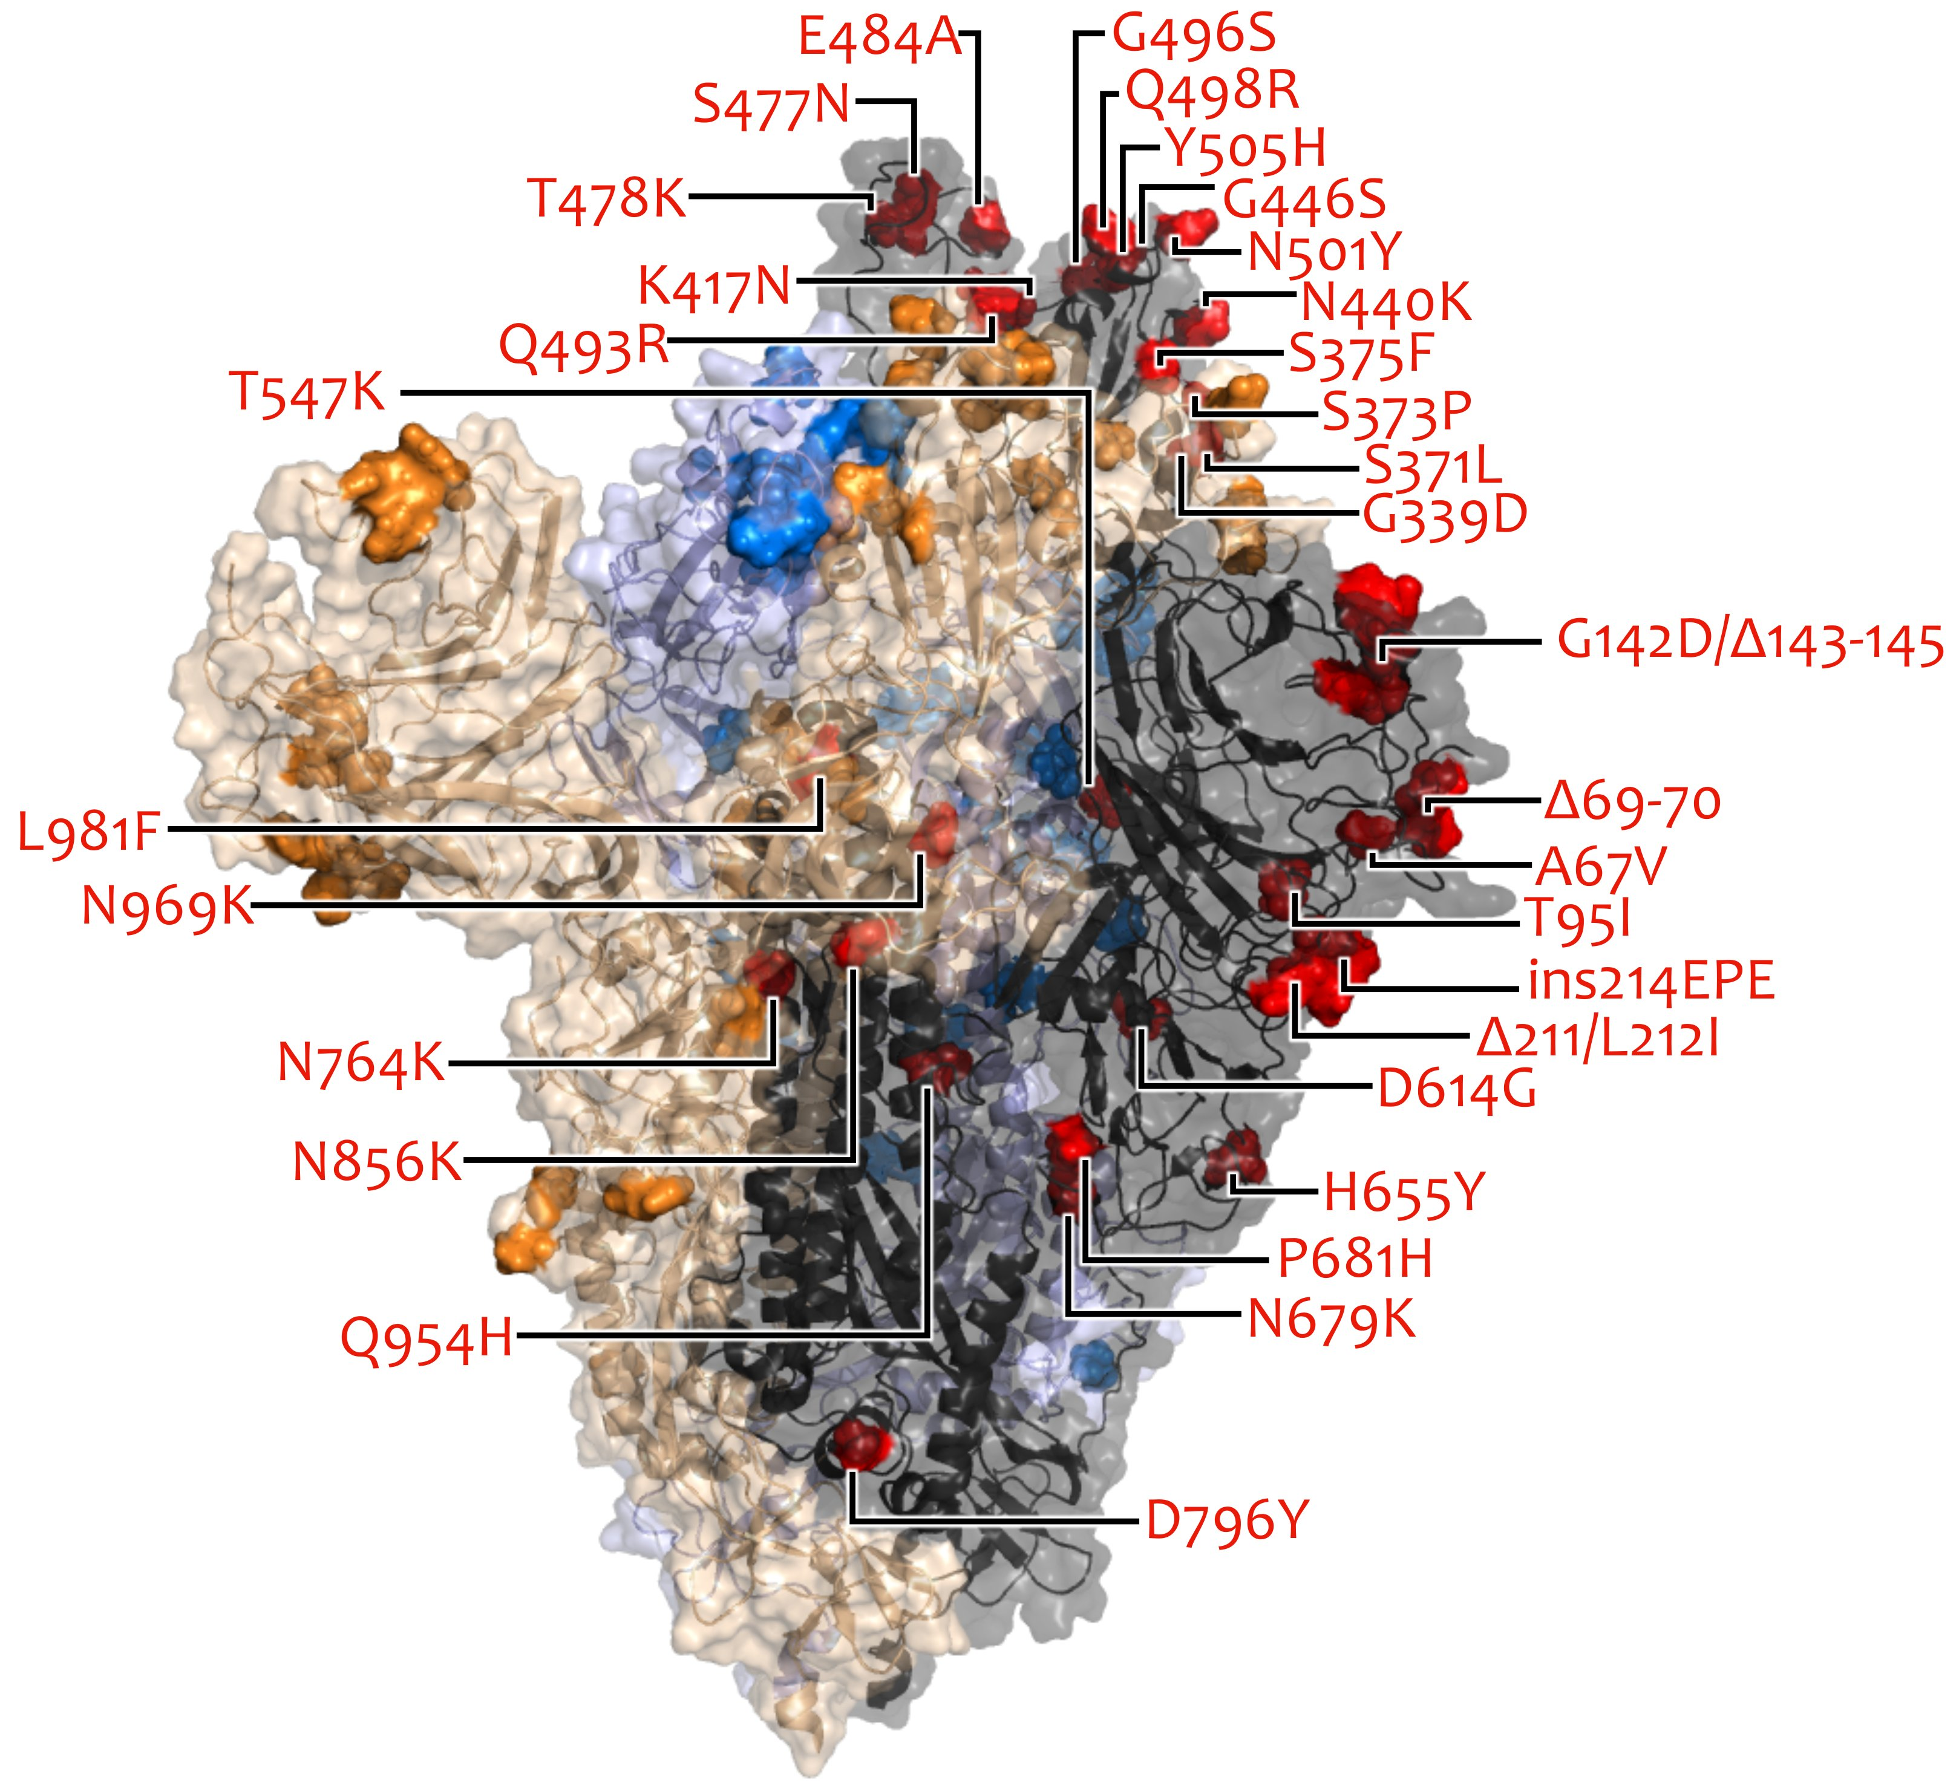
VOC/VOI in Deutschland aktuelle Situation
FG36, FG32 Berlin, 08.12.2021

Slide 2
Übersicht VOC/VOI in Erhebungssystemen
 | Genomsequenzierung (IMS Stichprobe) |  |  |  |  |  |  | RKI-Testzahlerfassung |  | IfSG-Daten
KW 2021 | B.1.1.7 (Alpha) | B.1.351 (Beta) | P.1 (Gamma) | B.1.617.2 (Delta) | B.1.1.529 (Omikron) | B.1.621 (My) | C.37 (Lambda) | B.1.617.2 (Delta) | B.1.1.529 (Omikron) | B.1.617.2 (Delta) | B.1.1.529 (Omikron)
 | Anzahl | Anzahl | Anzahl | Anzahl | Anzahl | Anzahl | Anzahl | in % | in % | in % | in %
44 | 0 | 0 | 0 | 4.116 | 0 | 0 | 0 | 94,7 | 0,0 | 99,5 | 0
45 | 1 | 0 | 0 | 4.387 | 0 | 0 | 0 | 94,7 | 0,0 | 99,4 | 0
46 | 0 | 0 | 0 | 5.306 | 0 | 0 | 0 | 93,3 | 0,0 | 99,3 | 0
47 | 1 | 1 | 0 | 5.118 | 8* | 0 | 0 | 92,8 | 0,0 | 99,6 | 0
48 |  |  |  |  |  |  |  | 87,4 | 0,1 | 99,5 | 0,1
*beinhaltet mutmaßlich Fehleingaben der Labore

Slide 3
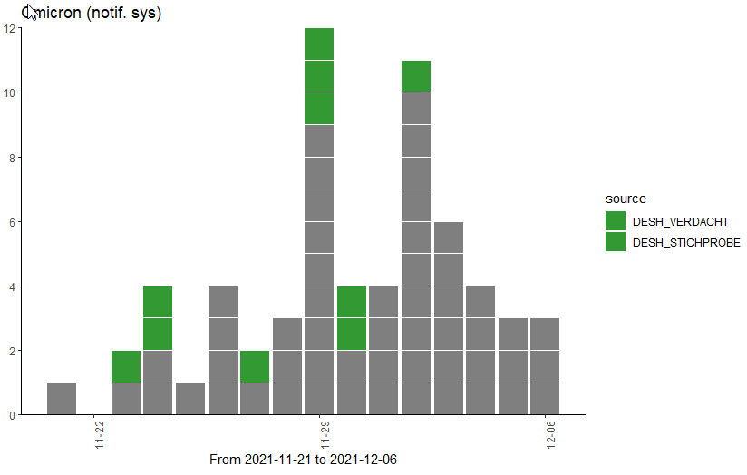
Epikurve: übermittelte Omikron-Fälle
KW | #Fälle
46 | 1
47 | 14
48 | 37
49 | 3
Labordiagnostischer Verdacht oder Nachweis mittels Genomsequenzierung
Sequenziert und TypisierungsID übermittelt
Variantenspezifische PCR
Stand 07.12.21

Slide 4
Verteilung der übermittelten Fälle
BW | BY | BE | BRB | HB | HH | HE | NI | NRW | RLP
Hinweise: Die Übermittlung der Informationen zur Genomsequenzierung ist in der Regel wenige Tage verzögert → in den Medien zirkuliert höhere Anzahl von Nachweise
Stand 07.12.21
 | BW | BY | BE | BRB | HB | HH | HE | NI | NRW | RLP
NGS | 5 | 2 | 2 | 0 | 0 | 0 | 12 | 0 | 3 | 0
PCR | 5 | 9 | 1 | 1 | 1 | 1 | 4 | 2 | 15 | 1

Slide 5
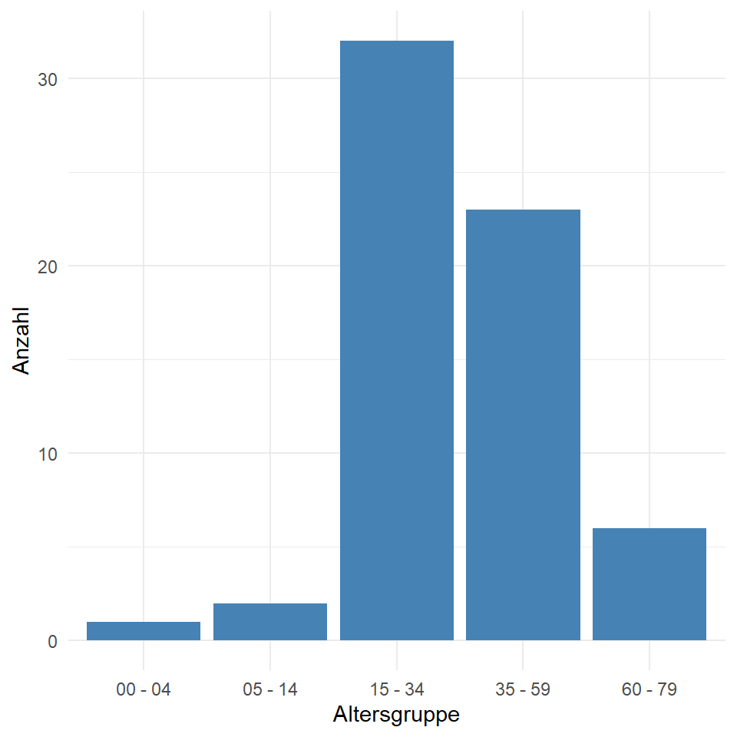
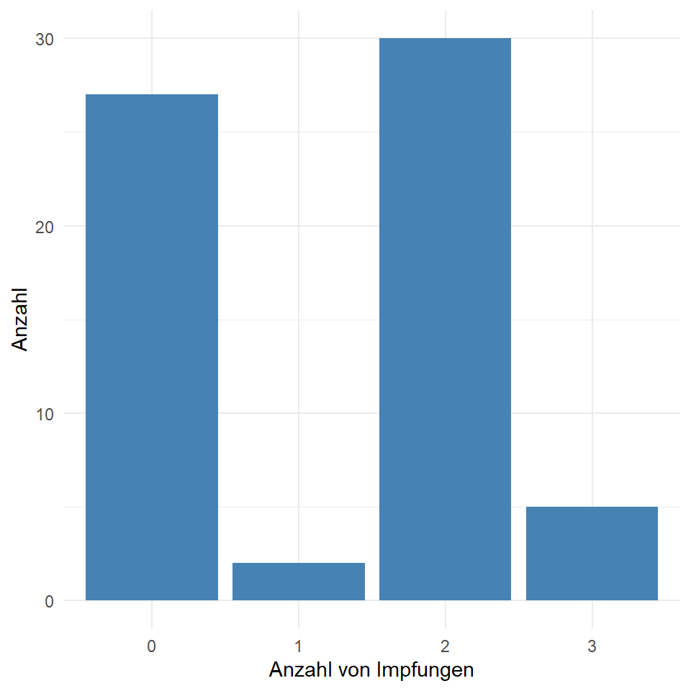
Beschreibung der übermittelten Fälle
 | Ja | Nein | NA
Hospitalisiert | 0 | 38 | 26
Verstorben | 0 | 63 | 1
Impfschutz (inkl. “Booster”) | 34 | 2 | 27
Symptome | 39 | 2 | 23
Alter | Median= 34,5 Mean=37,1
Stand 07.12.21

Slide 6
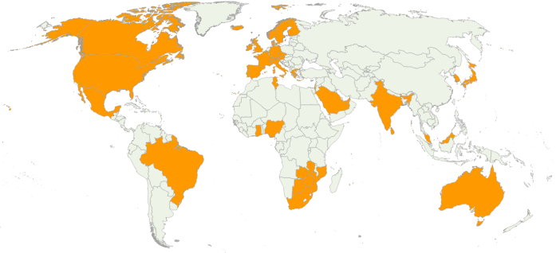
Exposition im Ausland
23 Fälle mit Angaben zu Exposition im Ausland
Expositionsland | Anzahl
Sambia | 1
Simbabwe | 1
Südafrika (Staat) | 15
<anderes> | 5
Länder mit Omikron-Nachweisen, 06.12.21
Fälle mit Exposition im Ausland | Ja | Nein | NA
Hospitalisiert | 0 | 17 | 6
Impfschutz (inkl. “Booster”) | 19 | 3 | 1
Symptome | 20 | 1 | 2
Vorerkrankungen | 1 | 22 | -
Stand 07.12.21

Slide 7
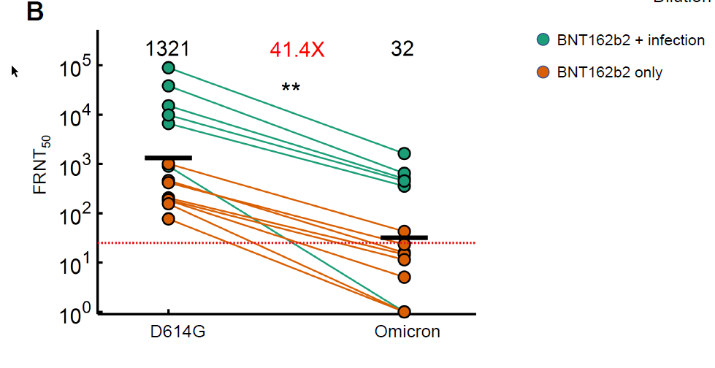
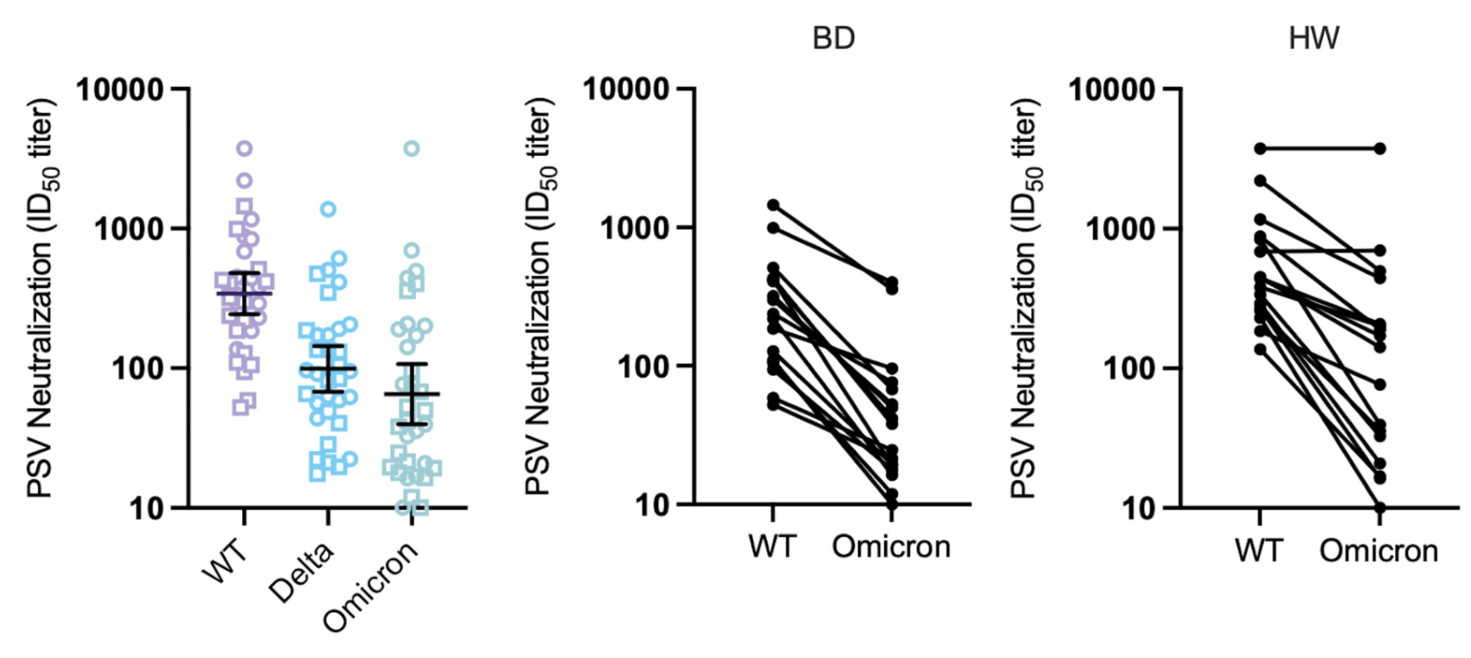
Omicron neutralization, preprints 7.12.21
Sigalab: Geometric mean titer (GMT) FRNT50 (inverse of the plasma dilution required for 50% reduction in infection foci number) was 1321 for D614G. These samples therefore had very strong neutralization of D614G virus, consistentwith sampling soon after vaccination. GMT FRNT50 for the same samples was 32 for Omicron, a 41-fold decline. […]However, the escape was incomplete, with 5 of the participants, all previously infected, showing relatively high neutralization titers with Omicron.
Source: Sigallab, 7.12.21,
https://www.ahri.org/wp-content/uploads/2021/12/MEDRXIV-2021-267417v1-Sigal.pdf
Sheward: In our hands, from a first set of results, the loss of neutralization against Omicron (relative to the pandemic founder) is exceptionally variable, with some samples showing almost no loss, and some showing ±25-fold loss relative to the pandemic founder variant.
Source: Sheward et al., 7.12.21, https://drive.google.com/file/d/1CuxmNYj5cpIuxWXhjjVmuDqntxXwlfXQ/view

Slide 8
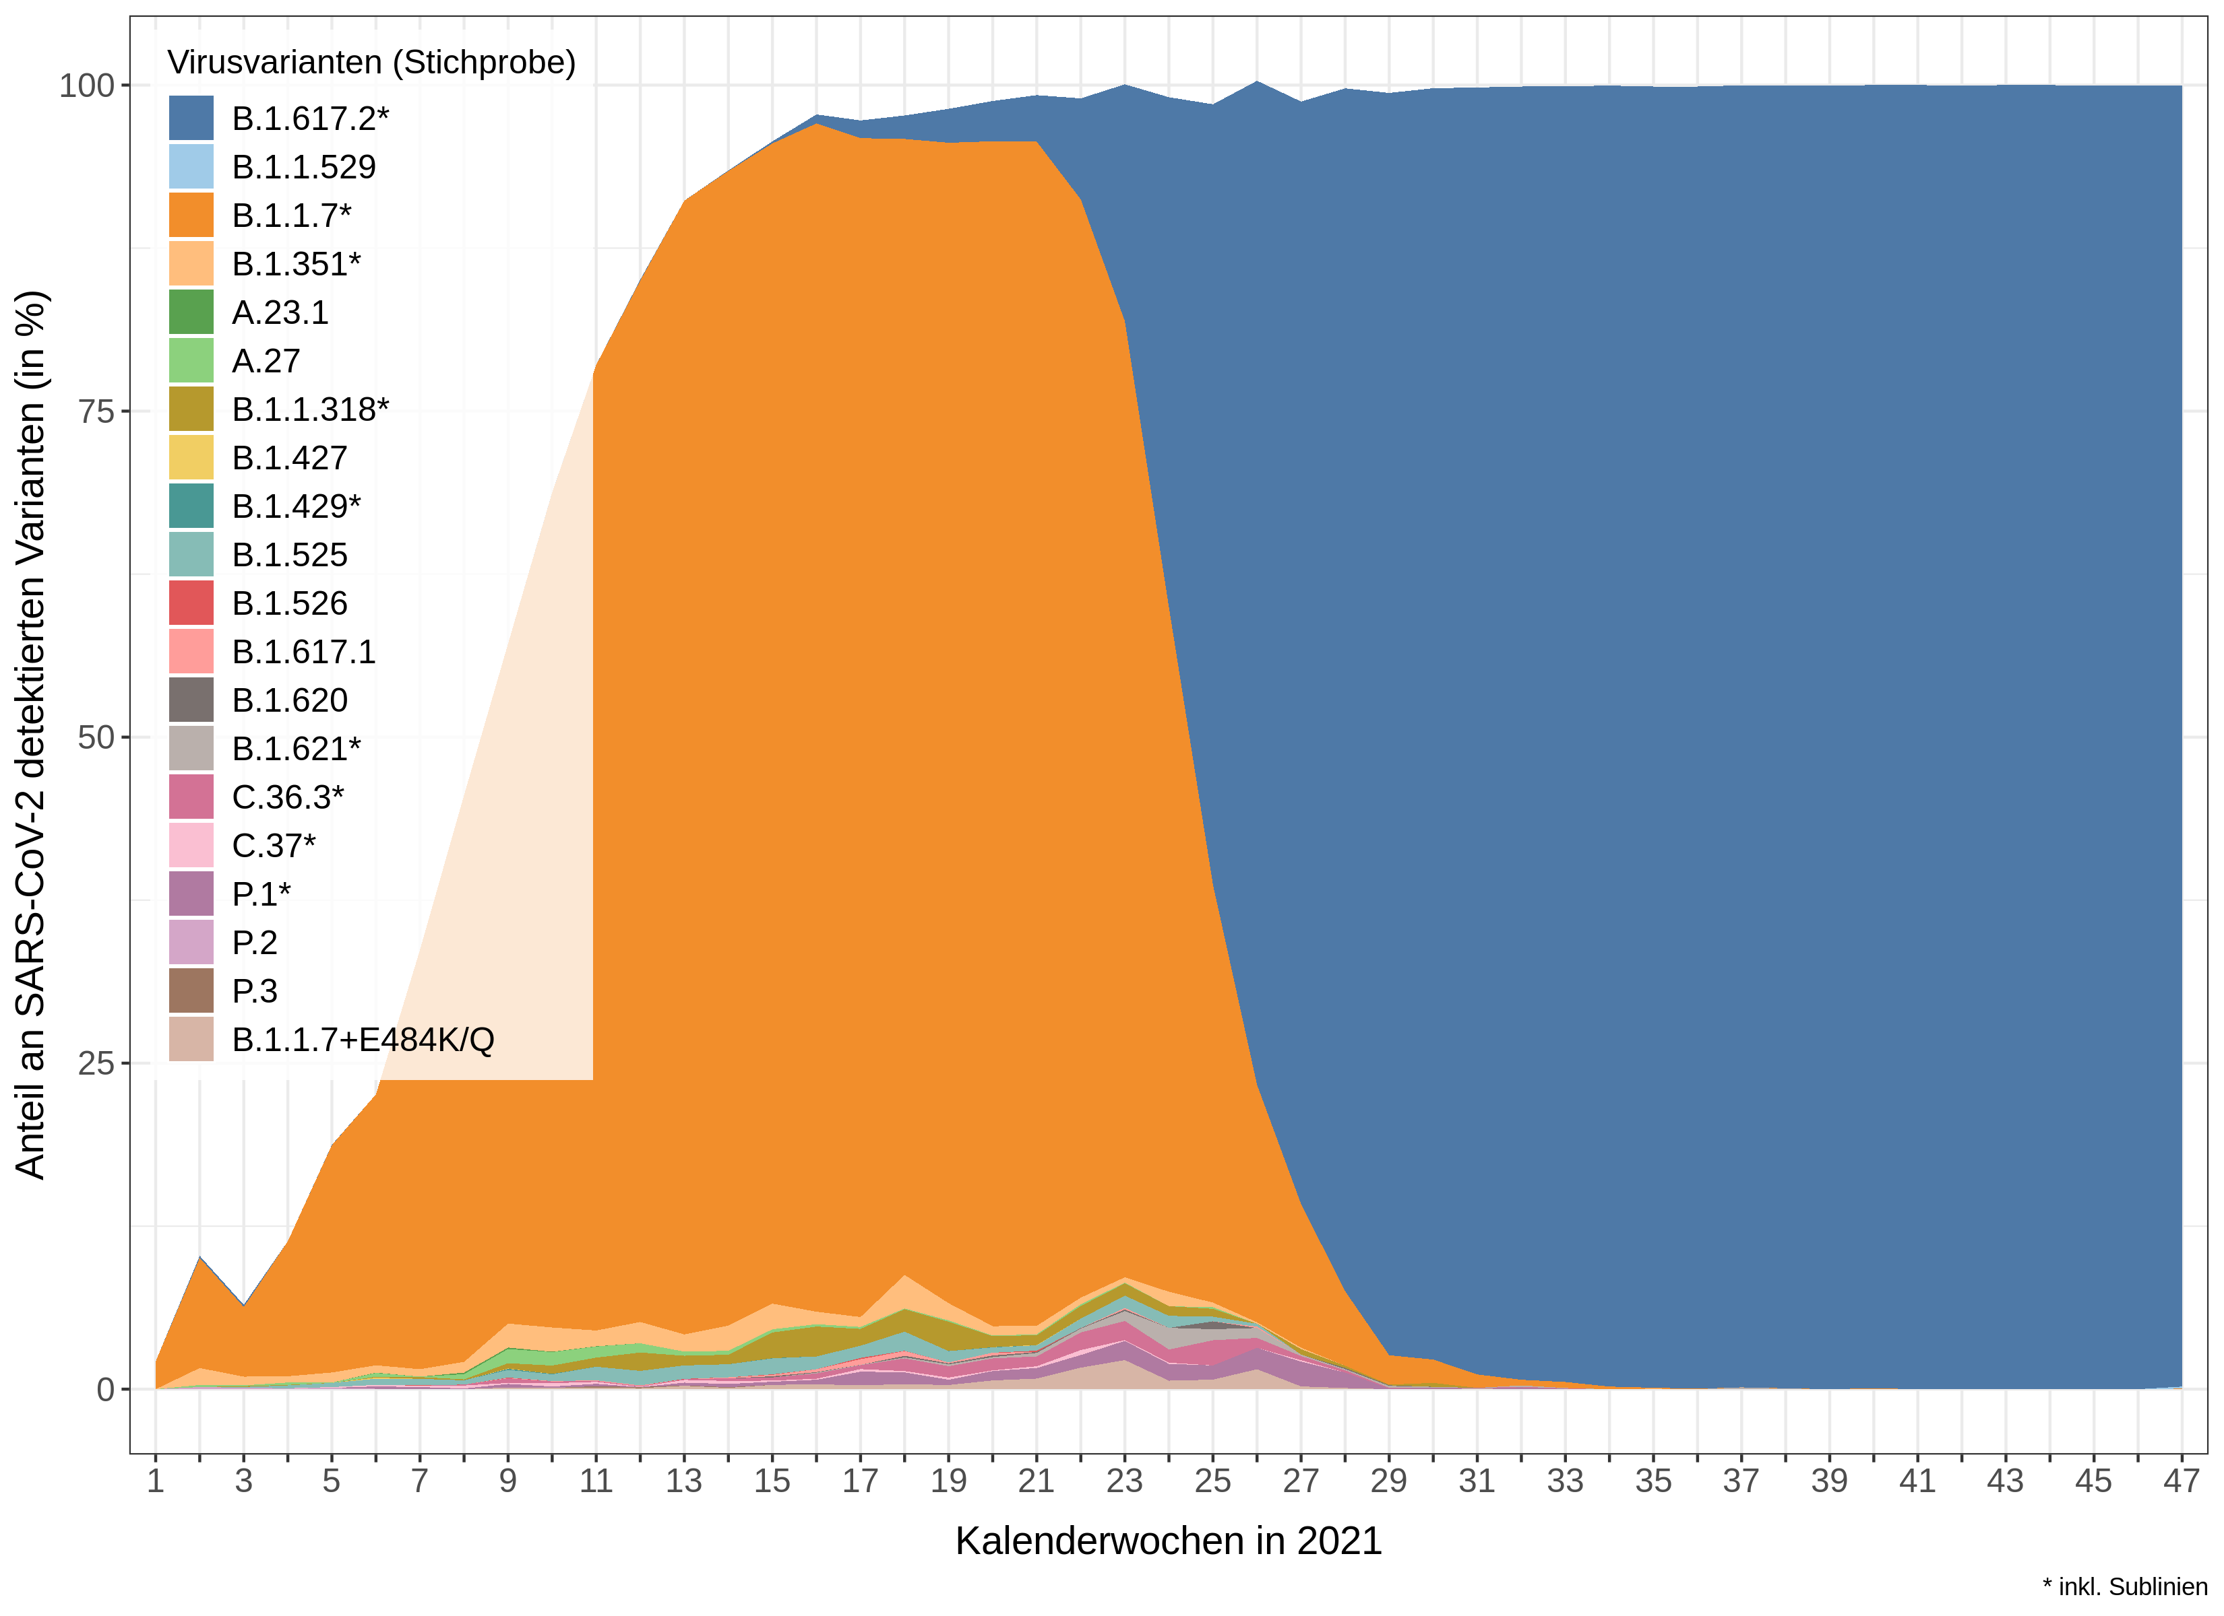
VOC /VOI
Alpha
Delta
Beta
Gamma
Omikron
Stand 05.12.21

Slide 9
extra

Slide 10
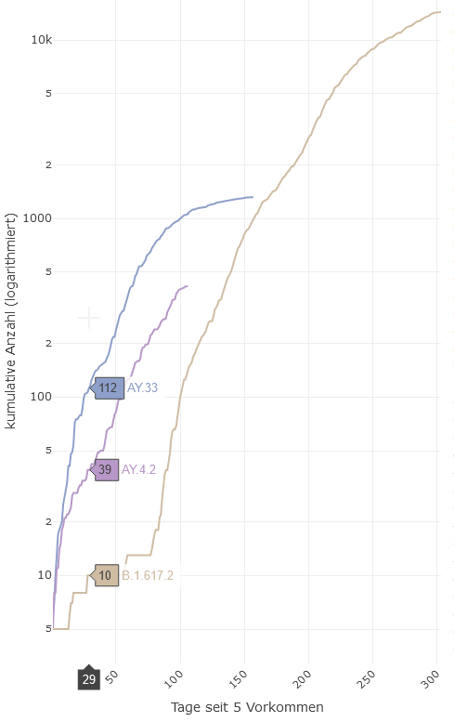
Varianten unter Beobachtung
IMS-Genomseq. (alle Datensätze, latest pango. version)
 | variant under monitoring
KW 2021 | Delta w. Y145H, A222V | Delta w. Y145H, A222V | AY33 w. E484K | AY.33 w. E484K | Delta w. N501Y | Delta w. N501Y
 | Anzahl | Anteil | Anzahl | Anteil | Anzahl | Anteil
42 | 42 | 1,16 | 1 | 2,2 | 85 | 2,34
43 | 44 | 1,2 | 0 | 0 | 2 | 0,05
44 | 37 | 1,01 | 0 | 0 | 2 | 0,05
45 | 82 | 1,99 | 0 | 0 | 1 | 0,02
46 | 57 | 1,96 | 0 | 0 | 0 | 0

Slide 11
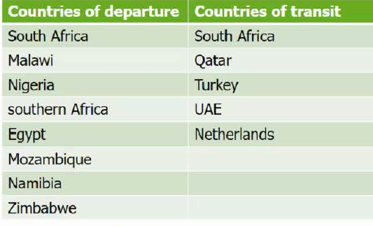
VOC Omikron (B.1.1.529)
Nachweise in 18 Ländern, davon 12 in Europa (Stand 30.11.)
> 150 bestätigte Fälle, ca. 1000 Verdachtsfälle (Stand 30.11.)
Diverse Spikeprotein Veränderungen:PCR Auffälligkeit: S-Gen Verlust (n=77), ermöglicht PCR screening
Epidemiologische Informationen
Starker Fallzahlanstieg in Tschwane, Provinz Gauteng, Südafrika R=1,94
Vorläufige Daten aus SA zeigen erhöhte Reinfektionsrate, ob Omikron die Ursache und/oder es sich um einen echten Anstieg handelt, ist unklar.
Bislang keine Info zu Veränderung von Transmissionsfähigkeit, Krankheitsschwere, Immunevasion, Reinfektionsfähigkeit etc. vorhanden.
In Europa erste Verdachtsfälle ohne Reiseanamnese (UK, D)
Großteilig asymptomatisch bis mild-symptomatische Fälle
in SA leichter Anstieg der Hospitaliserungen
International: viele travel bans/entry restrictions
Notes:
Press conference South African MoH 25.11.2021: https://www.youtube.com/watch?v=Vh4XMueP1zQ
ECDC Round Table Report 25.11.2021
Karte Positivanteil https://www.nicd.ac.za/diseases-a-z-index/disease-index-covid-19/surveillance-reports/weekly-testing-summary/

Slide 12
Omikron (B.1.1.529) in Deutschland
Maßnahmen:
Virusvariantengebiete → Quarantäne nach Einreise
Anpassung Empfehlungen zum KPM
Bei Exposition zu Fall mit nachgewiesener VOC 14 Tage Quarantäne (außer Alpha, Delta)
Informationen an BL:
Hinweise und Empfehlung zur varianten-spezifischen PCR
Hinweise zur Eingabe im Meldesystem
Retrospektive Überprüfung aller Genomsequenzen der IMS (DESH-Daten)
Fälle (Stand 30.11.)
4 Fälle mittels NGS bestätigt (3x BY, 1x HE)
3 Fälle aus BY
Reiserückkehrer Südafrika
Milde Symptome, keine Hospitalisiert
vollständiger* Impfschutz
4 Fälle im Meldesystem (4xHE, target PCR)
Omikron | BL | Alter | Methode (Nachweis/Verdacht) | Krankheits-schwere | Impf-status | Wahr. Infektionsland
4 Fälle | HE | 30 bis 79 | Varianten-spez. PCR | 1x sympt. mit Schnupfen | 3* ungeimpft 1* voll+Booster | Keine Angabe

Slide 13
Anteile der Genomsequenzierung
Zeitraum | Global | Stich-probe
KW28 | 31,2% | 12,5%
KW29 | 34,1% | 15,5%
KW30 | 28,6% | 10,6%
KW31 | 22,8% | 9,0%
KW32 | 25,8% | 9,0%
KW33 | 22,6% | 8,4%
KW34 | 19,5% | 6,8%
KW35 | 17,8% | 5,9%
KW36 | 19,6% | 6,5%
KW37 | 19,7% | 6,9%
KW38 | 21,0% | 7,3%
KW39 | 17,3% | 6,8%
KW 40 | 15,7% | 7,1%
KW41 | 12,1% | 4,0%
KW42 | 11,0% | 3,7%
KW43 | 7,8% | 2,7%
KW44 | 5,7% | 2,0%
KW45 | 3,5% | 1,5%
KW46 | 2,2% | 0,8%

Slide 14
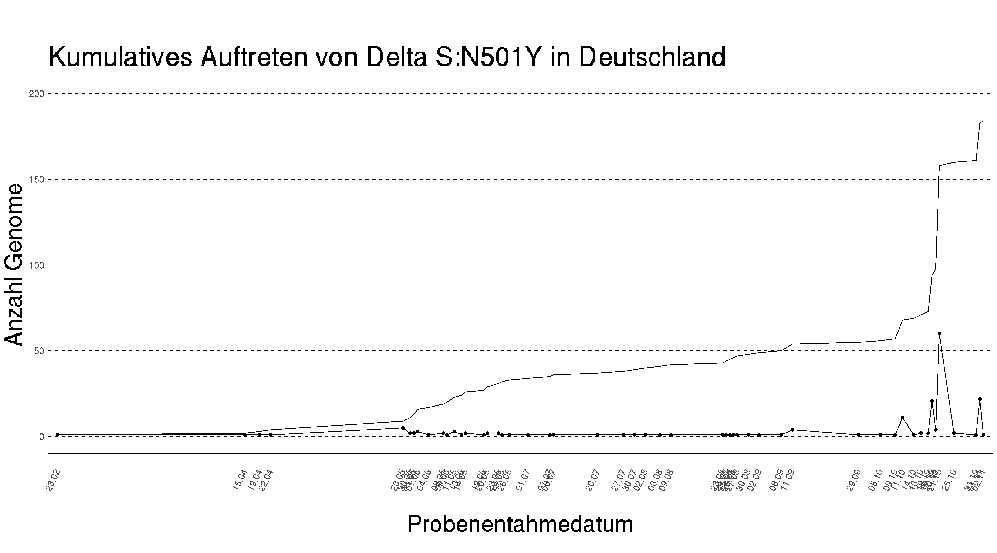
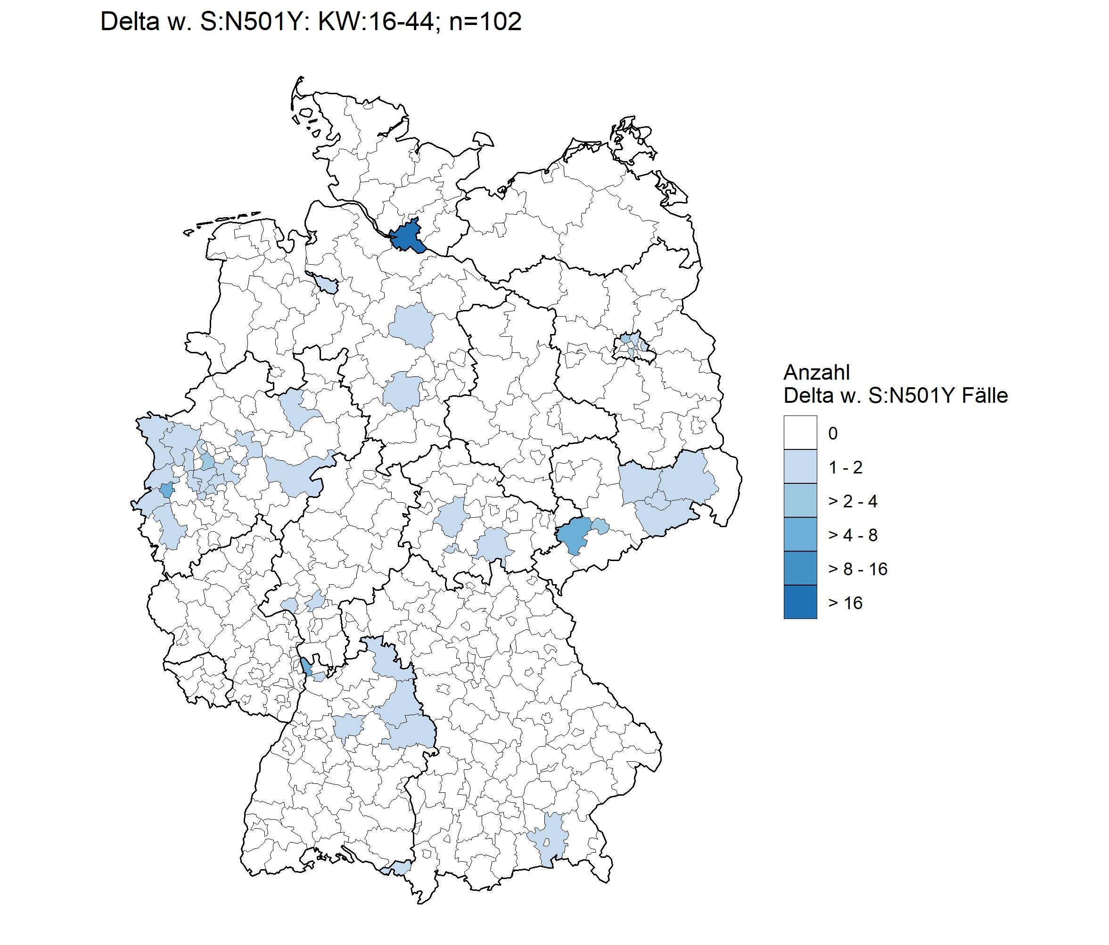
Delta + S: N501Y Mutation
n = 184
27 Fälle aus HH, sonst 1-7 Fälle pro LK
23 verschiedene Sublinien zugeordnet
29/102 Fälle in Ausbrüchen, max. =5, median=1
 | B.1.617.2 (n=21.671) | Delta+N501Y (n=102)
Altersmedian | 32 | 37,5
Hospitalisierung | 7,2% | 6,9%
Verstorben | 0,9% | 2,1 %
Vaccinated | 19,4%% | 25,4%

Slide 15
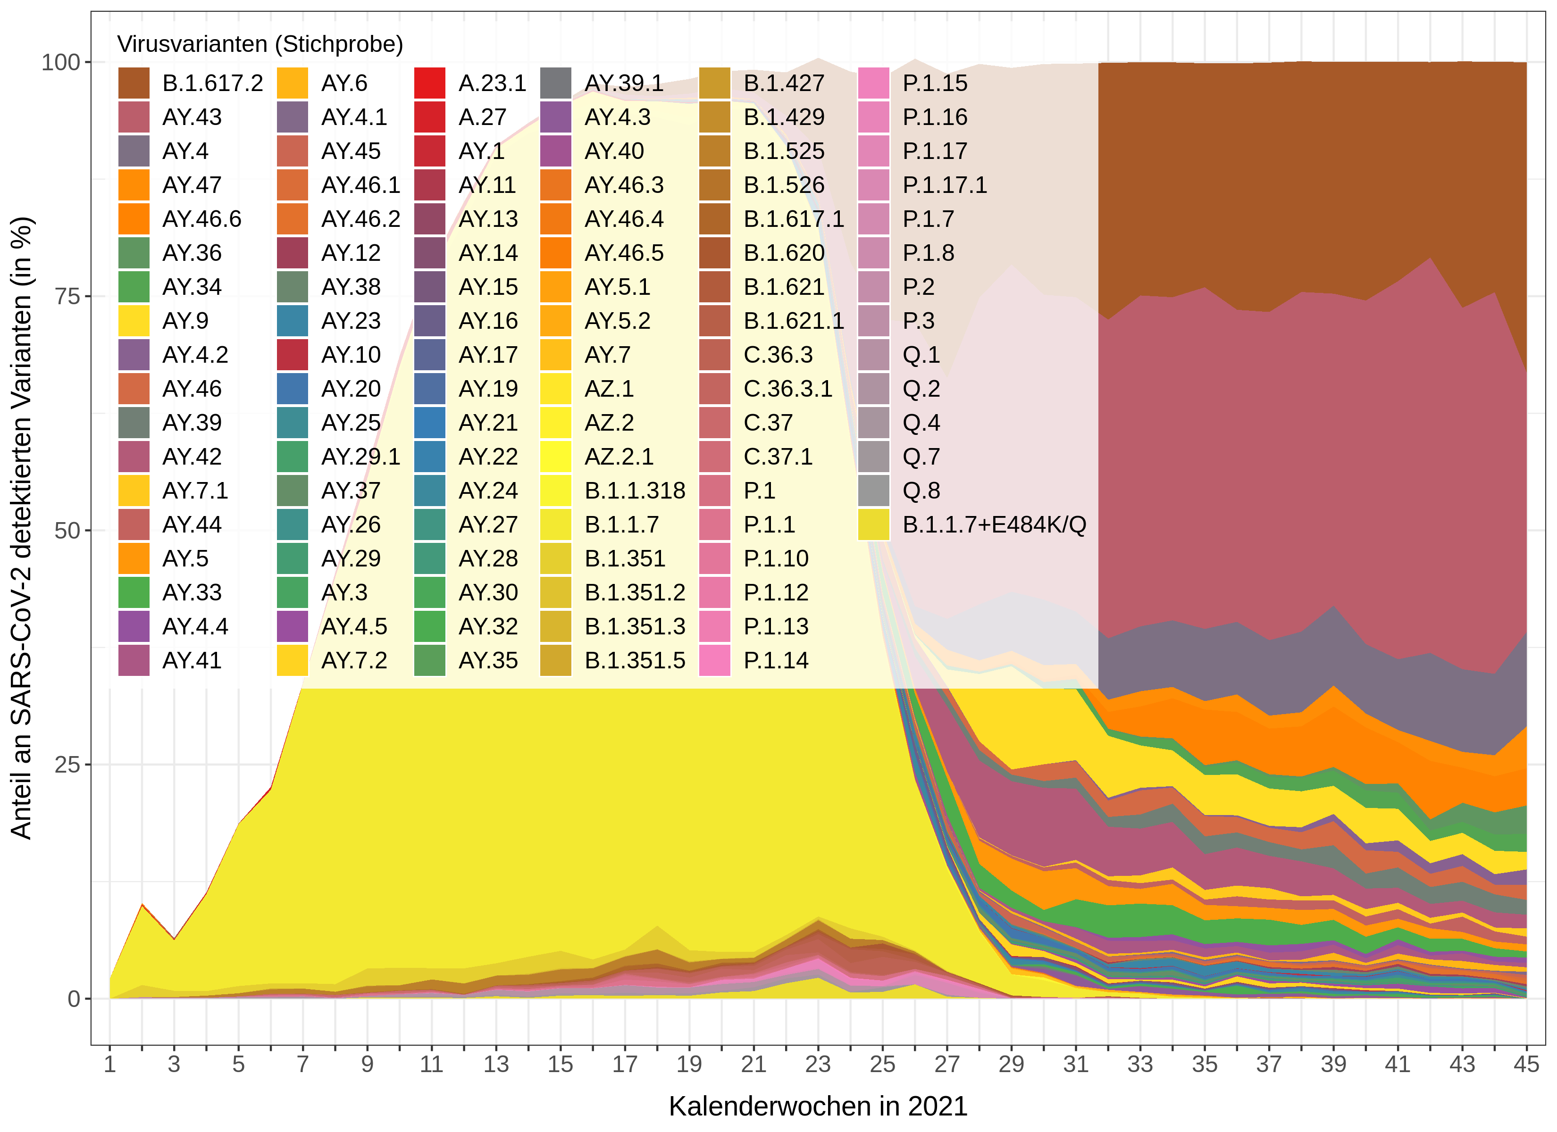
Linien und Sublinien
Alpha
B.1.617.2
AY.43
AY.4
AY.4.2

Slide 16
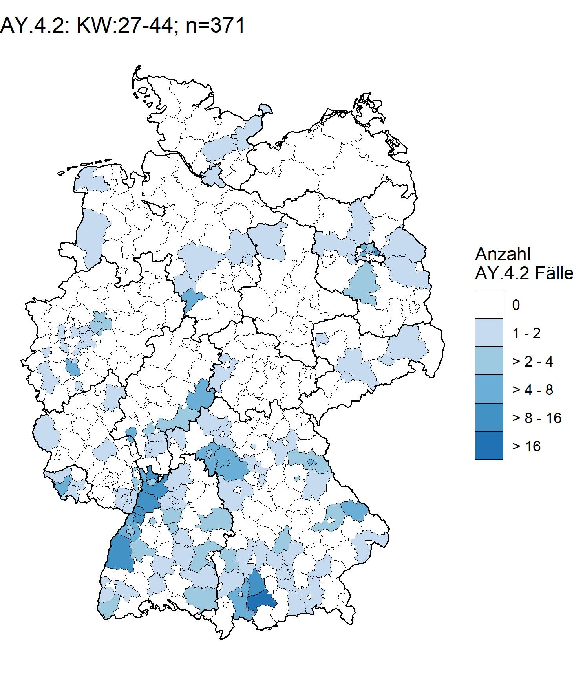
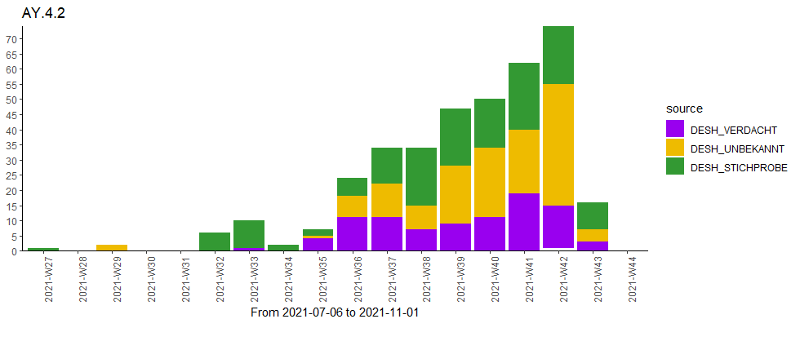
Delta with Y145H+A222V (AY.4.2) (aka. Delta+ UK)
Charakteristische Mutation: Y145H+A222V
Sequenzen: 620, Anteil in KW27-42: 0,1-1,2%; KW43: 0,9%)
Stand 09.11.21
 | B.1.617.2 (n=17,534) | AY.4.2 (n=142) | p-value
Altersmedian | 32 | 36 | 0,1
Hospitalisierung | 6,14% | 10% | 0,07
Verstorben | 0,66% | 2,4% (KW41 : 3,19%) | 1
Vaccinated | 20,4%% | 20,5% | 1

